Slide 1



Unser Monatsthema: Sushi
Benötigte Arbeitsmittel:
Koffer mit kompletter Kleidung

Slide 2
Zubereitung:
• Reis waschen und über einem Sieb abgießen, so lange wiederholen,
bis das Wasser klar ist
• Gewaschenen Reis (1000g) mit 1100ml Wasser im Reiskocher kochen
• Den gekochten Sushi Reis mit 250-300ml Reisgewürz richtig gut marinieren
• Reis vermengen, während dem abkühlen öfter mal durchmengen

Slide 3
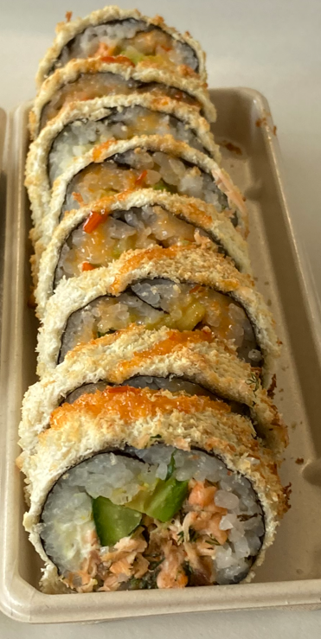
Rezept für die Crispy Roll mit Lachs:
Sushi Reis 180g
Lachsfüllung 40g
Tempura Teig 20g
Panko 20g
Gurke 15g
Avocado 15g
Frischkäse 2g
Noriblatt 1,2g

Slide 4
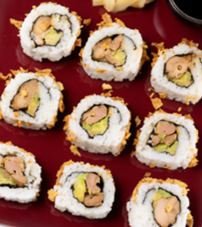
Rezept für die Sushi Rolle mit Hähnchen, Avocado, Röstzwiebeln & Mayonnaise:
Sushi Reis 190g
Hähnchen 70g
Avocado 16g
Röstzwiebeln 15g
Mayonnaise 5g
Noriblatt 1,2g

Slide 5
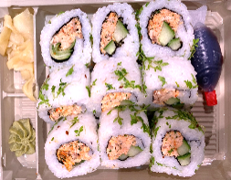
Rezept für die Sushi Rolle mit gekochtem Lachs, Gurke & Kresse:
Sushi Reis 180g
Gekochter Lachs 75g
Gurke 14g
Kresse 5g
Noriblatt 1,2g

Slide 6
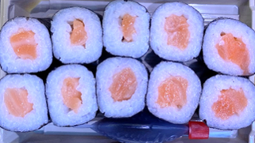
Rezept für das Maki mit Lachs:
Sushi Reis 80g
Lachs 20g
Noriblatt 1,2g

Slide 7

Rezept für das Maki mit Avocado:
Sushi Reis 80g
Avocado 20g
Noriblatt 1,2g

Slide 8
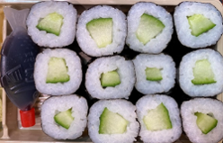
Rezept für das Maki mit Gurke:
Sushi Reis 80g
Gurke 20g
Noriblatt 1,2g

Slide 9
Rezept für den Süßen Sushi Reis:
Sushi Reis 250g
Kokosmilch 250ml
Zucker 100g
Vanille ½ Schote

Slide 10
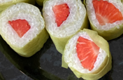
Rezept für die Süße Sushi Rolle mit Erdbeere:
Süßer Sushi Reis 160g
Erdbeere 70g
Nutella 15g
Sojablatt 3g

Slide 11
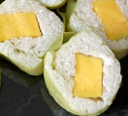
Rezept für die Süße Sushi Rolle mit Mango:
Süßer Sushi Reis 160g
Mango 70g
Sojablatt 3g

Slide 12
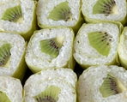
Rezept für die Süße Sushi Rolle mit Kiwi:
Süßer Sushi Reis 160g
Kiwi 70g
Sojablatt 3g

Slide 13

Rezept für die Süße Sushi Rolle mit Banane & Nuss-Nougat-Creme:
Süßer Sushi Reis 160g
Banane 65g
Nutella 15g
Sojablatt 1g

